Slide 2
ECFO
PROF. Dr. NIVALDO ZAFALON JUNIOR

Slide 3

Graduação em Tecnologia em Saúde (FATEC-SO), em Física (IFGW), mestrado e doutorado em Engenharia Elétrica (FEEC - UNICAMP). Atualmente é professor da FIAP. Atuação em Biofísica, propagação elétrica em membranas celulares, estimulação elétrica, desenvolvimento de projetos baseados em microcontroladores e eletrônica para sistemas embarcados.
PROF. Dr. NIVALDO ZAFALON Jr.
nivaldex@gmail.com

Slide 4


1) Um corpo com massa de 0,6 kg foi empurrado por uma força que lhe comunicou uma aceleração de 3 m/s². Qual o valor da força?
m = 0,6 kg
F
a = 3 m/s2
Queremos: F
Temos
Resposta
$$F=m.a$$
$$F=m.a→F=0,6.3→F=1,8N$$
Queremos

Slide 5
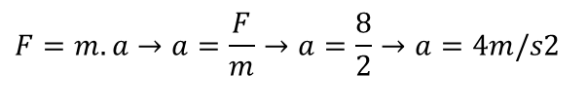
2) Sobre um corpo de 2 kg atua uma força horizontal de 8 N. Qual a aceleração que ele adquire?
Queremos: a
m = 2 kg
F = 8N
a
Temos
Resposta
$$F=m.a$$
$$F=m.a→a=\frac{F}{m}→a=\frac{8}{2}→a=4m/s2$$
Temos
Queremos

Slide 6

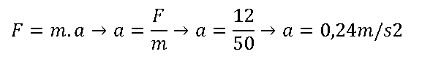
3) Uma força de12 N é aplicada em um corpo de massa 50 kg. A) Qual é a aceleração produzida por essa força? B) Se a velocidade do corpo era 3 m/s quando se iniciou a ação da força, qual será o seu valor 5 s depois?
(a) Queremos: a
m = 50 kg
F = 12N
a
Temos
Resposta
$$F=m.a$$
$$F=m.a→a=\frac{F}{m}→a=\frac{12}{50}→a=0,24m/s2$$
Temos
Queremos

Slide 7


3) Uma força de12 N é aplicada em um corpo de massa 50 kg. A) Qual é a aceleração produzida por essa força? B) Se a velocidade do corpo era 3 m/s quando se iniciou a ação da força, qual será o seu valor 5 s depois?
(b) Queremos: v(t = 5s)
v0 = 3 m/s
v(t=5s) = ?
m = 50 kg
F = 12N
a = 0,24 m/s2
Resposta
v(t)=v0+a$t$
v(t)=3+0$,24t→\text{v}\text{(}\text{t}\text{=5}\text{)=3+0},24.5→\text{v}\text{(}\text{t}\text{=5)=4,2}\text{m}\text{/}\text{s}$

Slide 8


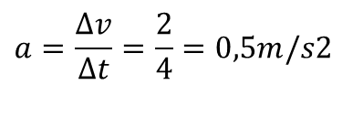

4) Um corpo de massa igual a 3,0 kg está sob a ação de uma força horizontal constante. Ele se desloca num plano horizontal, sem atrito e sua velocidade aumenta de 2,0 m/s em 4,0s. Quanto vale a intensidade da força?
Queremos: F
m = 3 kg
$$∆t=4s$$
F
$$∆v=2m/s$$
a
Temos
Resposta
$$F=m.a$$
$F=3.0,5→F=$1,5N
Queremos
Precisamos
$$a=\frac{∆v}{∆t}=\frac{2}{4}=0,5m/s2$$

Slide 9
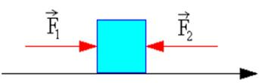
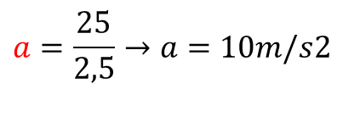
7) Veja a figura abaixo: nela há um bloco de massa m = 2,5 kg. Suponha que o bloco esteja submetido a duas forças horizontais de intensidades F₁ = 100 N e F₂ = 75 N. Determine a aceleração adquirida pelo bloco, nas unidades do SI.
Queremos: a
a
Temos
$$F_{R}=m.a→F_{1}−F_{2}=m.a→100−75=2,5.a→25=2,5.a$$
Resposta
$$a=\frac{25}{2,5}→a=10m/s2$$
Precisamos
Queremos

Slide 10
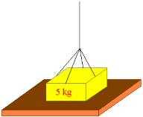
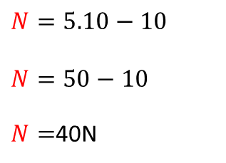
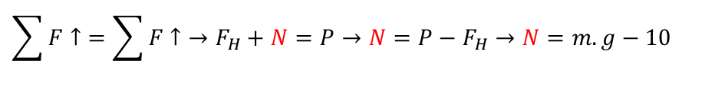
8) Um homem tenta levantar uma caixa de 5kg, que está sobre uma mesa, aplicando uma força vertical de 10N. Nessa situação, qual o valor da força que a mesa aplica na caixa? (g=10m/s²).
F_{H} = 10N
Queremos: N
N
Como a caixa está em equilíbrio, isto é, está parada, ficamos com:
$$\sum{F↑}=\sum{F↑}→F_{H}+N=P→N=P−F_{H}→N=m.g−10$$
P
Soma das forças que puxam a caixa para cima
$$N=5.10−10$$
$$N=50−10$$
$N=$40N
Soma das forças que puxam a caixa para cima
Resposta

Slide 11
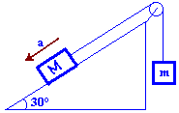
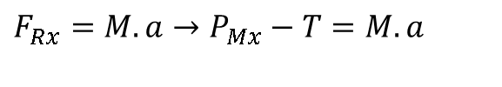
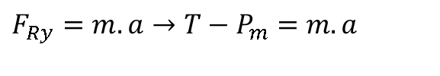
10) No plano inclinado da figura abaixo, o bloco de massa M desce com aceleração dirigida para baixo e de módulo igual a 2,0m/s2, puxando o bloco de massa m. Sabendo que não há atrito de qualquer espécie, qual é o valor da razão M/m? Considere g = 10m/s².
Queremos: M/m
y
y
Estudando as forças em y em m:
x
T
T
$$F_{Ry}=m.a→T−P_{m}=m.a$$
x
P_{Mx}
30
P_{m}
P_{M}
Estudando as forças em x em M:
P_{Mx}
$$F_{Rx}=M.a→P_{Mx}−T=M.a$$

